Slide 1


LICENCIATURA EN ENFERMERÍA Y OBSTETRICIA
V CICLO
ÉTICA PROFESIONAL

Slide 2
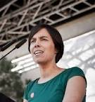
“ La violencia obstétrica es la última frontera de la violencia de género, porque está socialmente aceptada”
Esther Vivas

Slide 3
SUMARIO:
Tema II. Material y criterios operativos
Subtema II.4. Una visión actual de la violencia obstétrica y su influencia en la deshumanización de la atención al parto.

Slide 4
PROPÓSITOS:
- Analizar críticamente la violencia obstétrica como una forma de deshumanización del parto, identificando sus manifestaciones clínicas, éticas y legales, para que los estudiantes de enfermería desarrollen competencias teórico‑prácticas orientadas a la prevención, el acompañamiento respetuoso y la promoción del parto humanizado.

Slide 5
El sentir durante el embarazo puede implicar una ambivalencia:
Expectativas de felicidad por el nacimiento
BIENESTAR BIOPSICOSOCIAL
Confianza en la calidad científico-técnica de los profesionales
MALESTAR
Emociones que puedan sentir desde su experiencia
Sienten temor y ansiedad por el dolor y el trato a recibir
PERSPECTIVA DE GÉNERO EN EL CONCEPTO DE SALUD DE LA MUJER

Slide 6
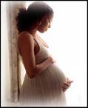
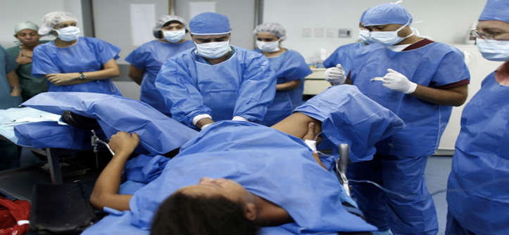
Condición que aumenta la probabilidad de enfermar o morir
Embarazo
Enfermedad
Condición que aumenta las complicaciones y el riesgo de muerte de una mujer embarazada
Parto
Problema de salud con control biomédico
OCURREN RELACIONES DESIGUALES DE PODER EN LAS ATENCIONES A LA SALUD SEXUAL Y REPRODUCTIVA
Violencia obstétrica

Slide 7
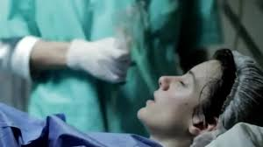
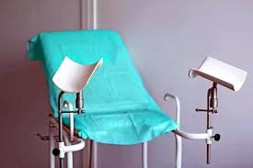
Violencia obstétrica
Forma específica de violencia de género
Relaciones de poder sobre las mujeres, con control de su capacidad reproductiva y su sexualidad.
Fenómeno multifactorial surgido de la intersección entre la violencia estructural de género y la violencia institucional en salud revelada en prácticas habituales en dichas instituciones.
Floyd 2001, Jordá 2011, Olzon 2013, Lafaurie Villamil 2015, Landa 2017, Vallana 2019, García 2018, Morales Cueto, Margarita 2018, Arquedas Ramírez 2020, Espinosa 2021, Navarro 2024, Corte Iberoamericana de Derechos Humanos 2023, Espinosos 2023

Slide 8
Salas de parto de las instituciones hospitalarias
Mecanismos de control con relaciones de poder desiguales
Los profesionales de salud
La mujer-gestante
NATURALIZACIÓN
INVISIBILIDAD
¿VICTIMARIOS?
¿VÍCTIMAS?
DESCONOCIMIENTO
ACEPTABILIDAD
SITUACIÓN DE VULNERABILIDAD DE LA MUJER

Slide 9
Salas de parto de las instituciones hospitalarias
Mecanismos de control con relaciones de poder desiguales
Poseen el conocimiento científico, con aceptación social y legalmente legítimo.
Paradigma médico imperante
Profesionales de salud
La mujer-gestante
Desde su perspectiva de ser madre, debe acatar sin reclamos las decisiones médicas.
En muchas ocasiones no posee el conocimiento para cuestionar las acciones médicas.
PROBLEMA REAL
CALIDAD DE SALUD
SOCIAL CON ENFOQUE DE GÉNERO

Slide 10
ESTUDIOS INTERNACIONALES
Formación y desempeño de los profesionales del área obstétrica
Resultado inevitable de la aplicación del paradigma médico vigente.
“Habitus médico” formado desde la educación en las Facultades de Medicina hasta los regímenes de residencia.
Sistema de salud
El sistema resulta violento contra los profesionales. En su desempeño adquieren un desarrollo científico-tecnológico, aprenden a seguir protocolos y aplicar procedimientos clínicos y quirúrgicos, pero adolecen de formación sobre técnicas de comunicación, relación interpersonal, terapéutica o incluso trabajo en equipo.
Percepciones y sentimientos de los profesionales del área obstétrica
Un profesional extenuado, con una sala de partos llena, con la persecución de la patología, responde sin paciencia ante el llanto y los gritos de dolor de las mujeres que la mayoría de las veces no están preparadas para este proceso.
Lafaurie, Villamil Castro,
Soto-Toussaint, Vallena; 2019

Slide 11
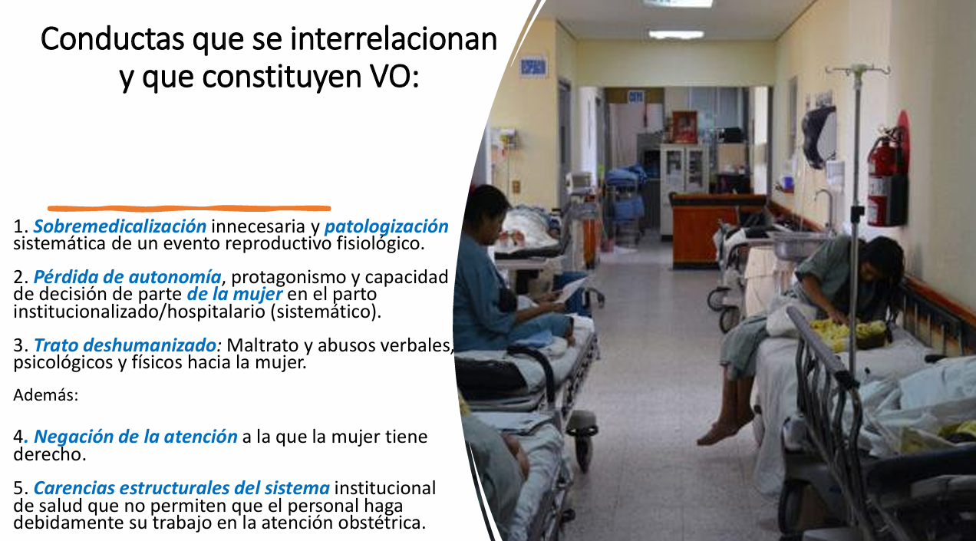
Dra. Paola Ma. Sesia ; 2024

Slide 12
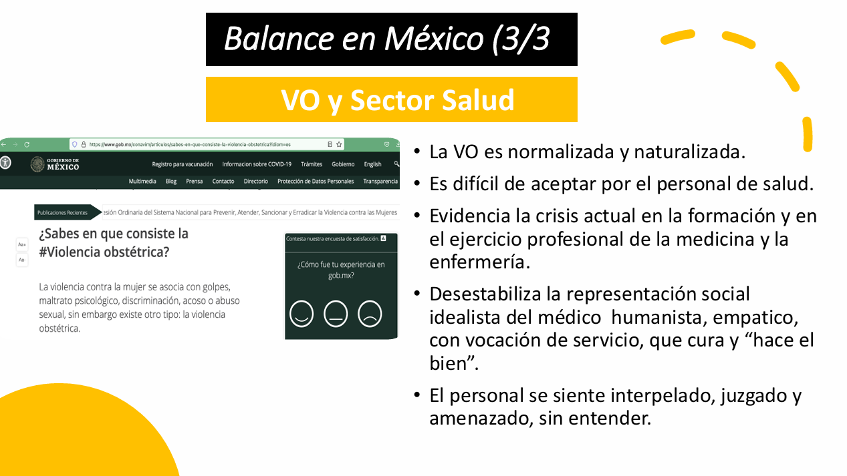
Dra. Paola Ma. Sesia ; 2024

Slide 13
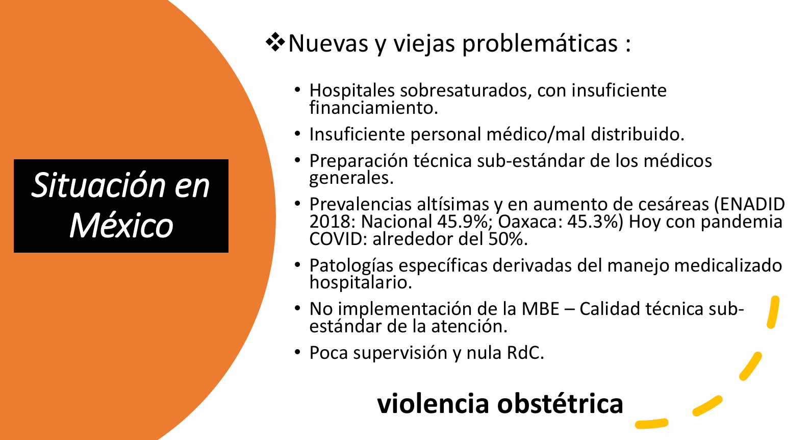
Dra. Paola Ma. Sesia ; 2024

Slide 14
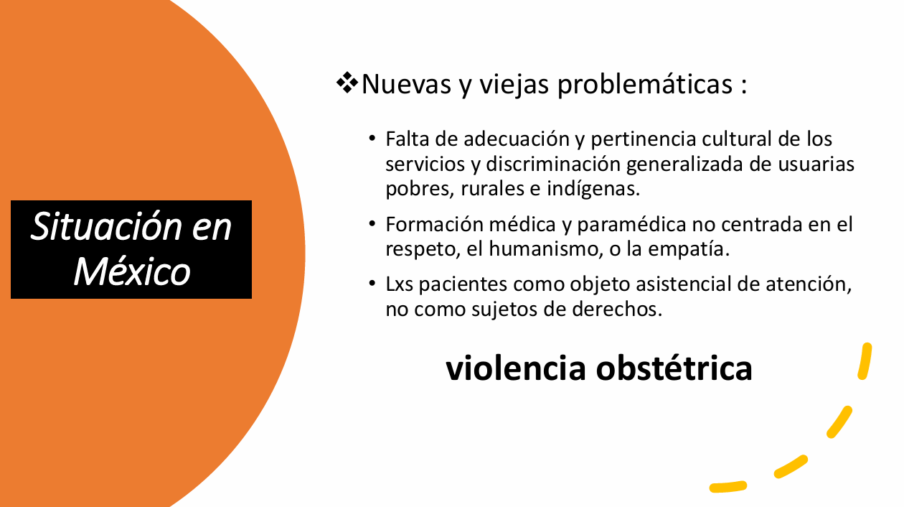
Dra. Paola Ma. Sesia ; 2024

Slide 15
TENDENCIAS DEL CONCEPTO DE VIOLENCIA OBSTÉTRICA:
1.- Enfoque de género con la violación de los derechos sexuales y reproductivos de la mujer y de otros tipos de derechos.
2.- Es un tipo de violencia institucional y se constituye como una injusticia hacia las mujeres.
3.- Expresa los modelos hegemónicos de atención a la salud en los procesos reproductivos con una visión biologicista.
4.- Implicación de procesos bioéticos en las atenciones a la salud sexual y reproductiva.

Slide 16

Instrumentos Internacionales que tratan la violencia obstétrica
Carta de las Naciones Unidas
1945
"… reafirmar la fe en los derechos humanos fundamentales, en la dignidad y valor, en la igualdad de derechos de hombres y mujeres…".
La Declaración Universal de los Derechos Humanos en 1948
1953
Convención sobre los Derechos Políticos de la Mujer.
1975
Conferencia Mundial de la Mujer celebrada en México.
1976
Pacto Internacional de Derechos Económicos, Sociales y Culturales
1979,
1981 y 1993
Convención para la Eliminación de todas las Formas de Discriminación contra la Mujer.
1983 y 2012
Convención Interamericana para Prevenir, Sancionar y Erradicar la Violencia Contra la Mujer, conocida también como “Convención de Belem do Pará”.
Plataforma de Acción de Beijing.

Slide 17
Instrumentos Internacionales que tratan la violencia obstétrica
Julio del 2019
Reconoció la VO a través del Informe de la Relatora Especial sobre la violencia contra la mujer en los servicios de salud reproductiva.
Normada por los tratados interamericanos de derechos humanos incluyendo la Convención Belém do Pará

Slide 18

Instrumentos Internacionales que tratan la problemática de la violencia obstétrica desde el enfoque de la salud
1995: “Declaración de Fortaleza”
2000: Conferencia Internacional sobre la Humanización del parto
2014:Declaración Universal para “Prevención y erradicación de la falta de respeto y el maltrato durante la atención del parto en centros de salud”
2018: Recomendaciones sobre atención prenatal para una experiencia positiva del embarazo
2016: “Recomendaciones Para los cuidados durante el parto, para una experiencia de parto positiva”
2015: Declaración Universal sobre tasas de cesárea

Slide 19

Instrumentos Internacionales que tratan la problemática de la violencia obstétrica desde el enfoque de la salud
2014: “Marco ético para una atención de la salud materna respetuosa durante el embarazo y el parto”
2018: La FIGO grita "no" a la violencia contra la mujer
2021: Declaración: “El parto: una declaración de derechos”
2019: Plan Estratégico 2021-2030

Slide 20

La Violencia obstétrica. Una mirada comparada desde los ordenamientos jurídicos internacionales
Repositorio de leyes de violencia del Observatorio de Igualdad de género de América Latina y el Caribe
380 cuerpos normativos de 38 países, además de España y Portugal.
10 países
Reconocimiento de la violencia obstétrica como forma de violencia de género.
Tipificación de las conductas que violentan a la mujer en su atención en las instituciones de salud por los profesionales sanitarios.
Tratamientos jurídicos a los sujetos involucrados.
Penalidad de dichas conductas.

Slide 21
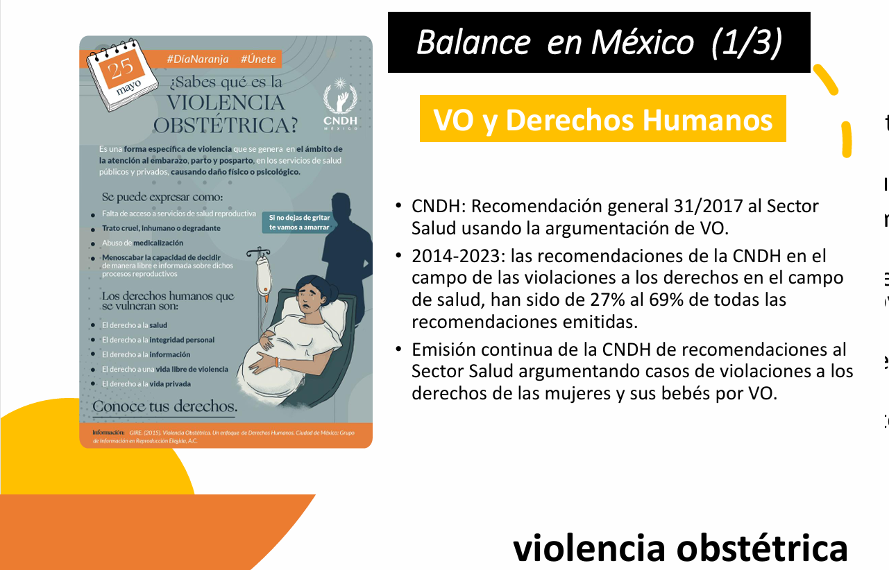
Dra. Paola Ma. Sesia ; 2024

Slide 22
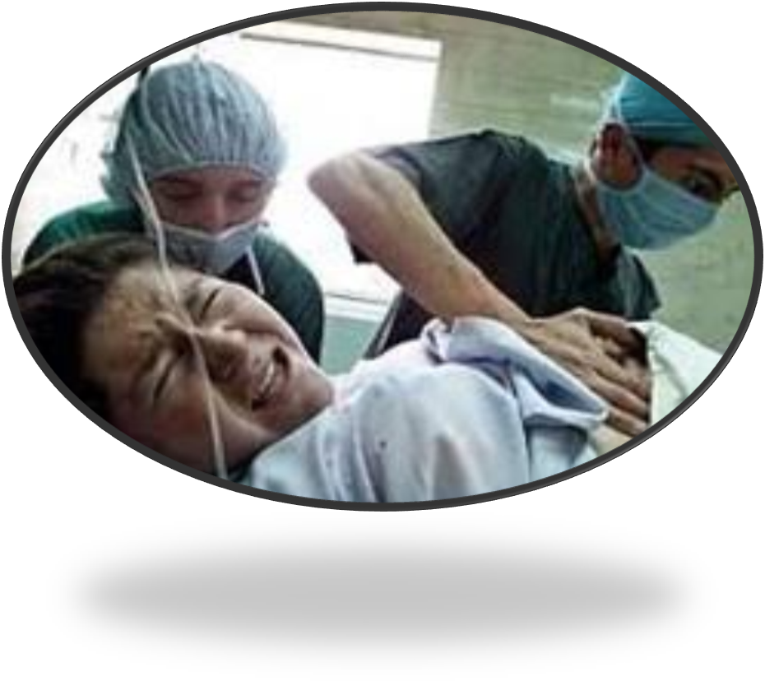
VIOLENCIA OBSTÉTRICA
A nivel internacional y nacional
Su realidad impactante comienza desde su propio nombre al considerase una ofensa para los profesionales del área obstétrica y autoridades de salud.
La Sociedad Española de Ginecología y Obstetricia la concibe como (2018):
un concepto legalmente delictivo,
moralmente inadecuado,
científicamente inaceptable.
El Consejo General de Colegios Oficiales de Médicos (2021) sostiene el rechazo al concepto por considerarlo ofensivo contra los profesionales de la salud.

Slide 23

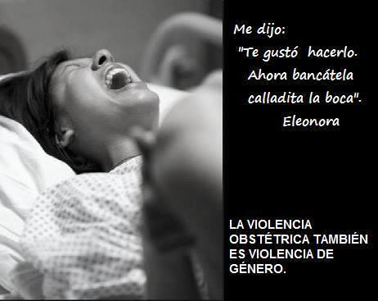
REALIDAD
Afecta a diversos países
Viola los derechos de las mujeres, compromete su integridad física y mental
CALIDAD DE LA ATENCIÓN
P
A
R
T
O
En la actualidad entre el 18 y el 75% de las embarazadas refiere haber sufrido violencia obstétrica. En México 3 de cada 10 mujeres la sufren. Mena-Tuleda, Iglesias-Casás, González-Chordá, et al; 2021
NO EXISTEN DATOS QUE EVIDENCIEN SU VERDADERA INCIDENCIA
Notes:
IRRESPETUOSO ??

Slide 24
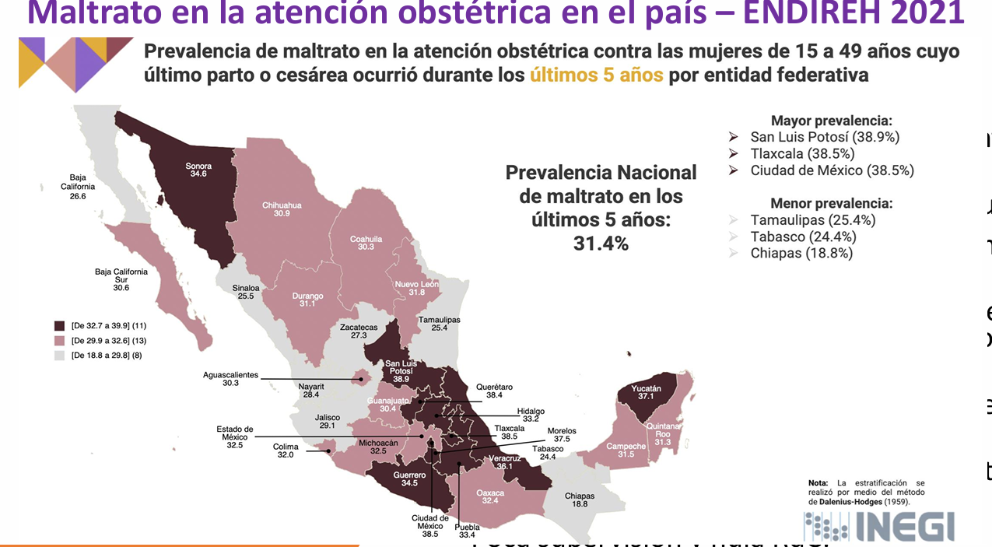
Dra. Paola Ma. Sesia ; 2024

Slide 25
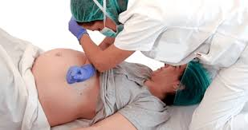
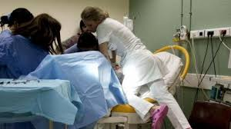
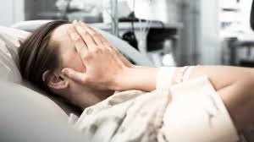
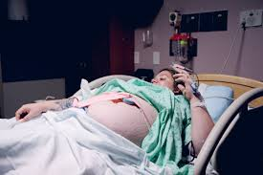
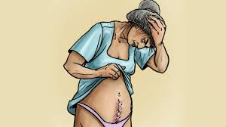
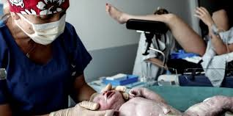
Pérdida de la capacidad de decidir libremente sobre su cuerpo, sexualidad y reproducción
CAUSA PRINCIPAL DE VULNERACIÓN DE LOS DERECHOS SEXUALES Y REPRODUCTIVOS

Slide 26
Derechos humanos vulnerables en la atención al parto
AUTODETERMINACIÓN
Dignidad
Integridad física y personal
A la Vida
A la Salud
A la Libertad personal
Acceso a la información
Igualdad y no discriminación
A la Intimidad

Slide 27
AUTONOMÍA
Entendida: DERECHO HUMANO
Se asienta en el DERECHO de las personas a tomar decisiones por sí misma.
Principio de la ética
Sucede cuando las personas encuentran en el entorno las condiciones de posibilidad para un ejercicio respetuoso a tomar decisiones por sí misma.
El cuerpo femenino ha sido propiedad de otras personas: parejas, familia, instituciones, incluso del estado con políticas demográficas, sociales o económicas.
Para la MUJER
La AUTONOMÍA se asienta en el CUERPO
Un cuerpo-territorio sobre el cual se asume la autoridad de opinar y juzgar, así como ocupar e intervenir.

Slide 28

AUTONOMÍA durante el parto
Para la MUJER
Dinámicas profesionales e institucionales que construyen una relación de obediencia y donde los márgenes para una ruptura en lo instituido es limitada.
Apunta al disciplinamiento
APARECEN MANIFESTACIONES DE VIOLENCIA OBSTÉTRICA
Elaboró un Informe” Mi cuerpo me pertenece. Reclamar el derecho a la autonomía y autodeterminación”
Afirma que la autonomía corporal es un derecho universal y un requisito fundamental para el logro de los Objetivos de Desarrollo Sostenible de la Agenda 2020-2030.
2021

Slide 29

FACTORES INVOLUCRADOS EN LA VISIÓN ACTUAL DEL TEMA
Visión actual
Reconocimiento
Evidencia científica
Formación ético-moral profesional
Paradigma
de atención

Slide 30
Reconocimiento de la existencia de violencia obstétrica
Mujeres
Profesionales de la salud
Autoridades sanitarias
No concebirse como víctimas de un tipo específico de violencia de género (Obstétrica):
1.- Poca autonomía como seres sexuales y ciudadanas.
2.- Deficiente preparación integral desde antes de la concepción hasta el parto.
3.- Falta de exigencia (por desconocimiento) del cumplimiento de sus derechos sexuales y reproductivos.
4.- Insuficiente empoderamiento de “ciudadanía reproductiva”.

Slide 31
Reconocimiento de la existencia de violencia obstétrica
Profesionales de la salud
Mujeres
Autoridades sanitarias
No concebirse como elementos decisores en el proceso de la violencia de género de tipo obstétrica:
1.- Praxis encaminada a metas propiciadas por el sistema.
2.- Concebir a las mujeres como objetos de cuidado y no sujetos de derechos.
3.- Dominio de los aspectos científicos y tecnológicos pero deficiencias en las habilidades de comunicativas y de relación.
4.- Preparación para el reconocimiento y la sensibilización de la violencia obstétrica.

Slide 32
Reconocimiento de la existencia de violencia obstétrica
Sistema de salud
Profesionales de la salud
Mujeres
La escases de programas, proyectos de ciencia o indicaciones metodológicas que logren visibilizar la violencia obstétrica para su sensibilización y prevención.
El escaso seguimiento de las condiciones laborales, los aspectos psicológicos, la sobrecarga laboral, el estrés y el desgaste profesional.
El poco abordaje de la esfera psicológica y emocional de la mujer en las indicaciones y protocolos de actuación.
Los análisis de la salud sexual y reproductiva desde un enfoque de género.

Slide 33
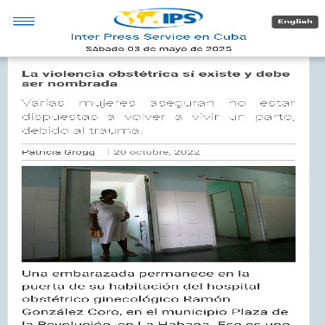
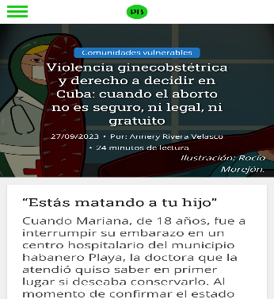
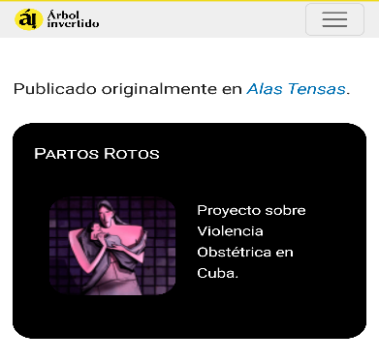
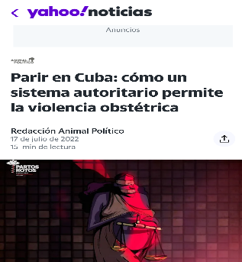
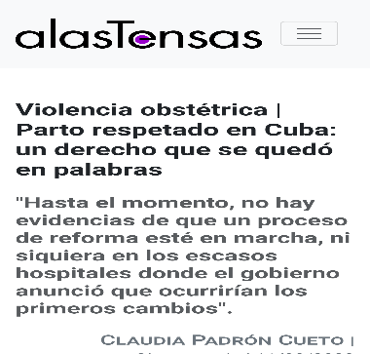
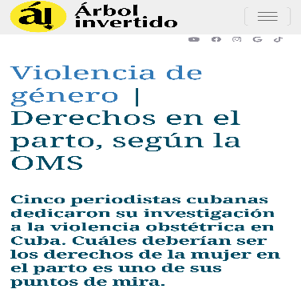
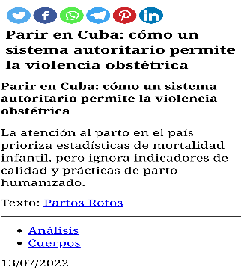
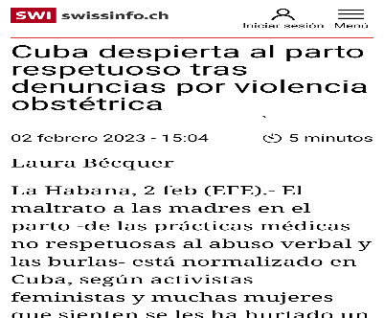
Evidencia científica disponible
SESGADA POR FALTA DE DATOS FIABLES
ESCASA
Aguascalientes hace historia: aprueban el primer ‘Día del Niño por Nacer’ en México
Escasa existencia de instrumentos diseñados para recolectar información.
Para esta presentación se realizó una estrategia de búsqueda bibliográfica.
Deriva en inexistencia de bases de datos.
Entre el 2013-2024: 1 000 artículos.
Sin existir una respuesta contundente desde la evidencia de la ciencia

Slide 34
Deficiente abordaje desde los planes de estudio de las carreras
Escasas habilidades para el enfoque de género en las atenciones a la salud
Formación ético-moral profesional
Enfoque formativo desde el modelo hegemónico y con carencia de herramientas para detectar las manifestaciones de violencia obstétrica
Debilidad de proyectos educativos y extensionistas que trabajen la violencia de género en las atenciones a la salud sexual y reproductiva
Deficiente investigación del tema en estudiantes y residentes
Falta de interdisciplinareidad en el estudio del tema

Slide 35
Paradigma de atención
Se posee un sistema de salud que vela por la atención de la mujer y el recién nacido durante el proceso reproductivo,
PERO
CON UN ENFOQUE BIOLOGICISTA DONDE DOMINAN ASPECTOS COMO:
Tecnificación de la salud sexual y reproductiva.
Atención basada en las necesidades biológicas y físicas de la mujer.
Protocolos de actuación invasivos.
Falta de mirada de género y de derechos en la atención.
Relaciones asimétricas de poder.
Incumplimiento de normas y principios éticos.

Slide 36
Cambio de paradigma en las atenciones a la salud sexual y reproductiva, en los procedimientos, en la formación y desempeño profesional.
Erradicación de todas las formas de violencia obstétrica
PROCESO DE DOBLE VÍA
Aspectos intersubjetivos inmersos en las prácticas cotidianas de la salud sexual y reproductiva
Estructuras institucionales que requieren ser reordenadas y transformadas

Slide 37
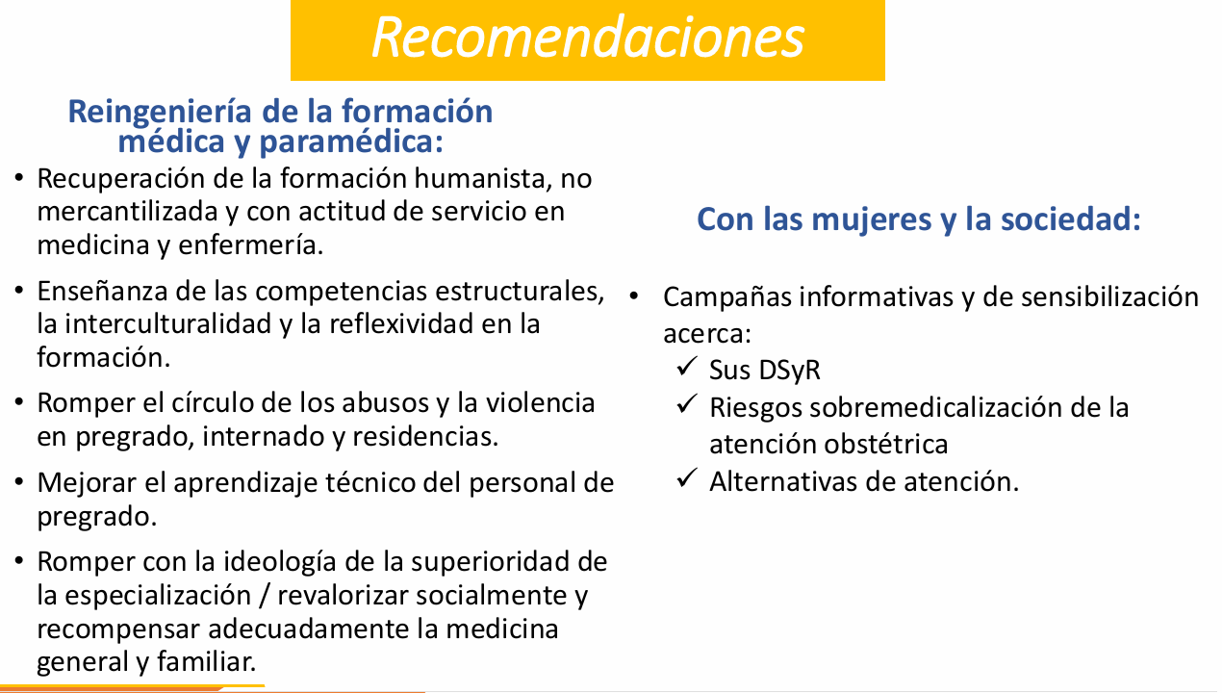
Dra. Paola Ma. Sesia ; 2024

Slide 38
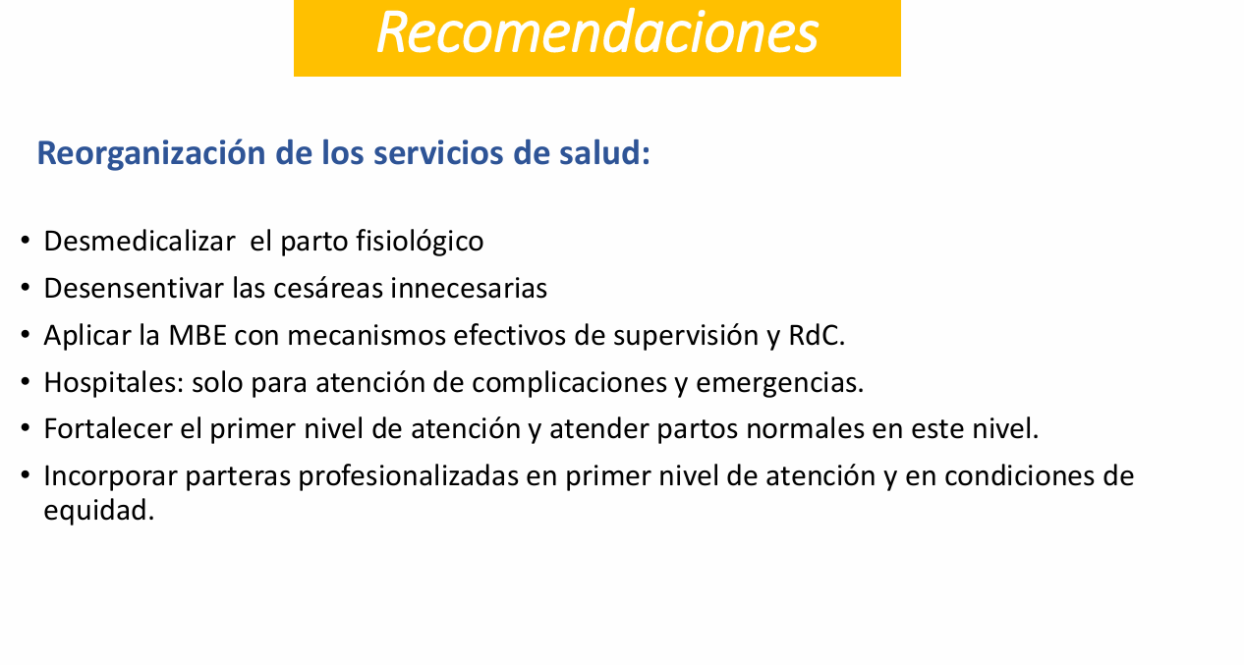
Dra. Paola Ma. Sesia ; 2024

Slide 39
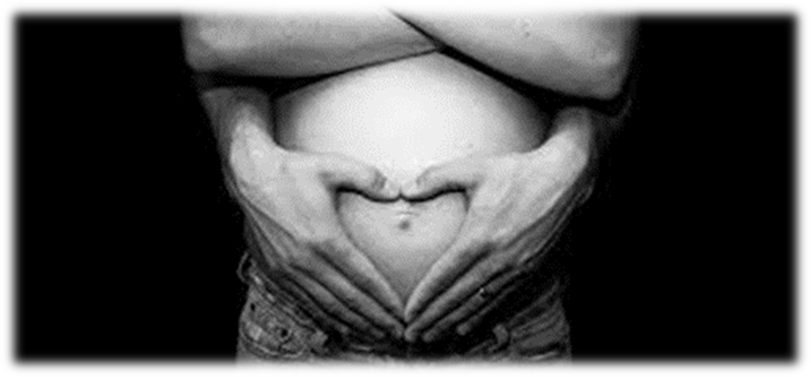

“ La violencia obstétrica se dejará de presentar como uno de los muros inquebrantable de la violencia de género, cuando se logre su rechazo social, su amparo legal y las prácticas obstétricas de calidad”
Colectivo de autores

Slide 40
CONCLUSIONES
Los cuidados a la salud sexual y reproductiva de las personas son un derecho a la salud que incluye recibir información, orientación y atención especializada en las instituciones del sistema, promover ambientes inclusivos y libres de estigma, discriminación y violencia con atención y respeto a las condiciones de las personas, así como al entorno familiar y comunitario.
La formación ético-moral de los profesionales de la salud y el cumplimiento de normas y códigos morales y éticos, sería una solución viable al fenómeno.

Slide 41
TRABAJO DE CAMPO
Diseño del role‑play: “Parto humanizado vs. parto deshumanizado”
1. Objetivo
Evaluar la capacidad del estudiante para:
Identificar conductas de violencia obstétrica.
Aplicar principios de comunicación empática y respeto a la autonomía.
Proponer alternativas humanizadas en la atención del parto.
2. Preparación
Material: bata, camilla o silla, muñeco simulador de bebé, hojas de observación, rúbrica de evaluación.
Roles asignados:
  Enfermera/o obstétrica/o
  Médica/o
  Parturienta
  Acompañante (pareja o familiar)
  Observador (anotar en tiempo real)
  Pasante de enfermería

Slide 42
Escenarios sugeridos
Escenario | Descripción | Objetivo
Atención deshumanizada Equipo 1 y 2 | Personal impaciente, lenguaje técnico sin explicación, negación del acompañante, procedimientos sin consentimiento. | Reconocer prácticas de violencia obstétrica.
B. Atención humanizada Equipo 3 y 4 | Comunicación empática, respeto al ritmo del parto, acompañamiento continuo, consentimiento informado. | Aplicar principios de parto respetado.
C. Situación mixta Equipo 5 y 6 | Se inicia con trato deshumanizado y los estudiantes deben corregirlo en tiempo real. | Evaluar capacidad de reflexión y cambio de conducta.
EL EQUIPO 7 REALIZARÁ UN RESUMEN DE LAS DIFERENCIAS OBSERVADAS EN CADA ESCENARIO SIMULADO
CADA EQUIPO PUEDE ENRIQUECER A SU MODO LA DESCRIPCIÓN DEL ESCENARIO PLANTEADO

